Slide 1
RAČUNARSKA GRAFIKA I ANIMACIJA
Pojam vektorske grafike

Slide 2
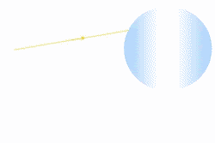
Boja je subjektivni osjećaj koji se javlja kada na oko djeluje svjetlost određene talasne dužine emitovana od nekog izvora ili reflektovana sa površine nekog tijela.

Slide 3
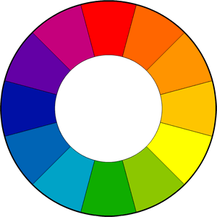
Oko prihvata reflektovano svijetlo od predmeta, taj svjetlosni signal se pretvara u živčani, koji se putem živaca prenosi u mozak i tu se stvara osjećaj boje.
Osjećaj boje u našem oku izaziva elektromagnetno zračenje talasnihih dužina 380 - 750 nm. To zračenje predstavlja fizički uzrok radi kojeg “vidimo” boju.

Slide 5
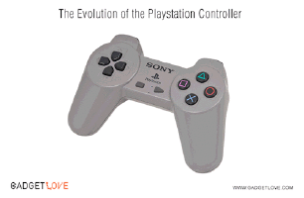
Računarska grafika podrazumijeva stvaranje i obradu slika u dvije ili tri dimenzije, uz pomoć računara i za to predviđenih programa.
Računarska grafika ima veoma široku primjenu u nauci, industriji, arhitekturi i dizajnu.
U računarsku grafiku spada i dizajn interfejsa operativnih sistema i softvera (posebno video igara), kao i internet stranica.

Slide 6
Pri čuvanju slike u računaru stalno se susrećemo sa problemom njenog optimalnog zapisa.
Pod optimalnim zapisom smatramo „što vjerniju sliku, sa što manje zauzetog prostora na disku“.

Slide 7
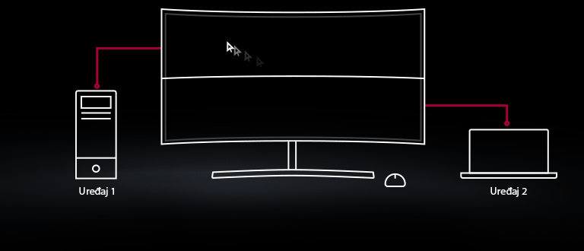
Dva osnovna elementa koji utiču na sadržaj i veličinu grafičkog fajla su broj piksela (rezolucija) i dubina boje.

Slide 8
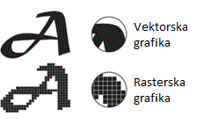
Vektorska grafika je način definisanja složenog oblika ili slike pomoću jednostavnih geometrijskih oblika kao što su tačke, linije, krive i poligoni, a koji su temeljeni na matematičkim formulama.

Slide 9
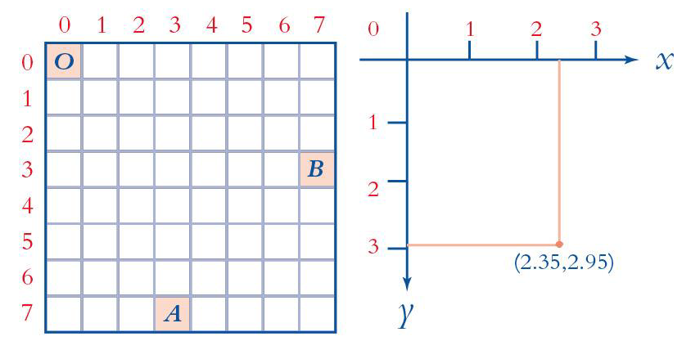
Koordinate
Piksel koordinate
Realne koordinate i ose

Slide 10
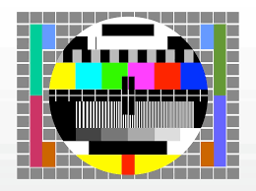
Vektorski objekti
Programi za crtanje i jezici vektorske grafike pružaju osnovni repertoar oblika koji se lako mogu matematički predstaviti.
Najčešći oblici su pravougaonici i kvadrati, elipse, duži i krugovi.

Slide 11
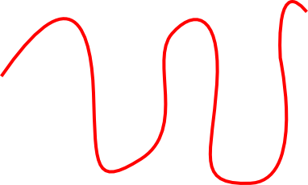
Putanje
Otvorena (lijevo) i zatvorena (desno) putanja

Slide 12
Transformacije vektorskih objekata
Vektorski objekti se mogu uređivati promjenom memorisanih vrijednosti kojima su predstavljeni.
Transformacije se mogu podijeliti na:
Afine transformacije
Distorzije

Slide 13
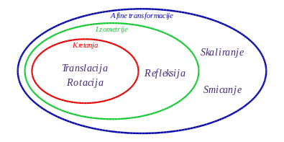
Afine transformacije

Slide 14
Distorzije

